Slide 1
Проектное решение системы охранной сигнализации и видеонаблюдения магазина смешанной группы товаров
Выполнил студент группы 983371
МОСКАЛЕВ Юрий Юрьевич
Научный руководитель – ассистент кафедры ПИКС КАЛИТА Елена Викторовна

Slide 2
z
Цель дипломного проекта
Разработка комплексной системы охранной сигнализации и видеонаблюдения

Slide 3
Система охранной сигнализации позволяет своевременно обнаружить не санкционированное проникновение на объект.
Система видео наблюдения выявляет факты скрытого хищения.
Взаимодействие данных систем позволяет
снизить риски хищения и порчи имущества
торгового объекта.
Актуальность дипломного проекта

Slide 4
Принцип работы системы
Основной принцип действия системы безопасности заключается в обнаружении не санкционированного проникновение, передаче информации об этом на пункт диспетчеризации охранной автоматики МВД Республики Беларусь и дальнейшая видео фиксация правонарушения.

Slide 5
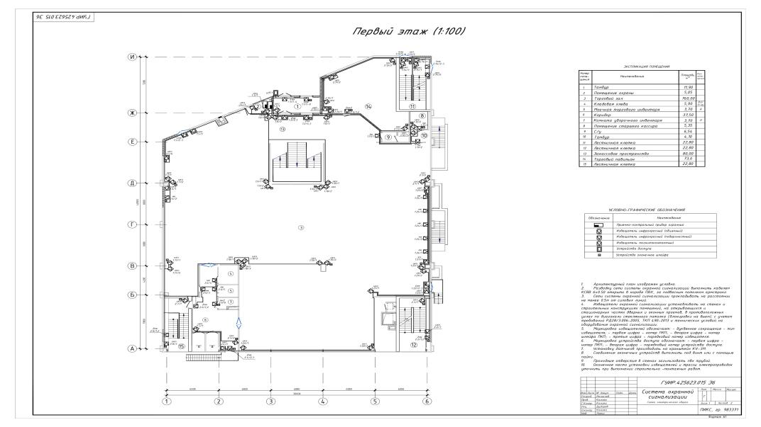
TITLE HERE

Slide 6
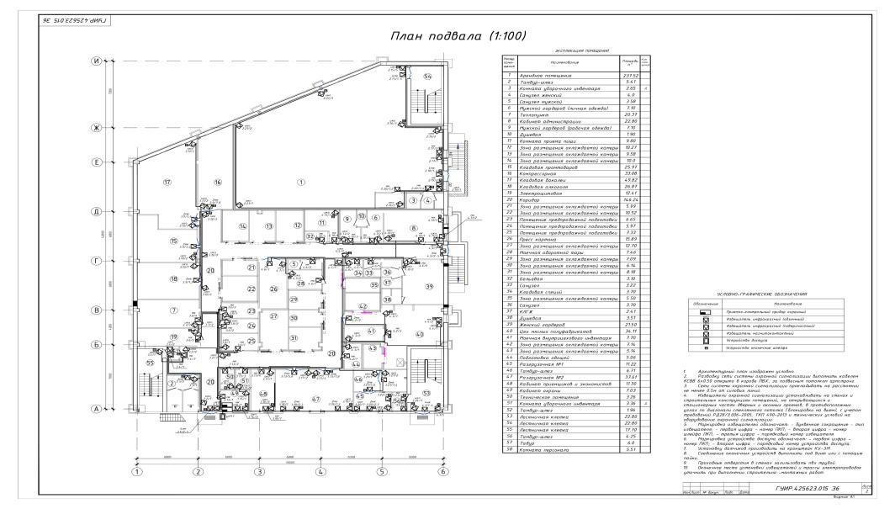

Slide 7
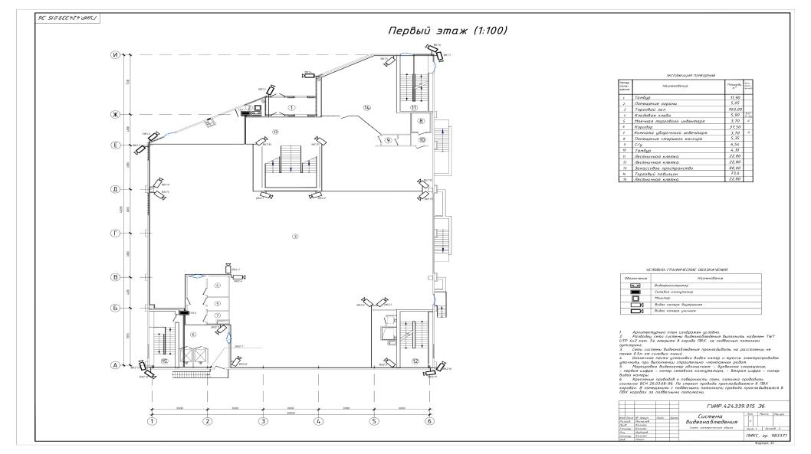

Slide 8
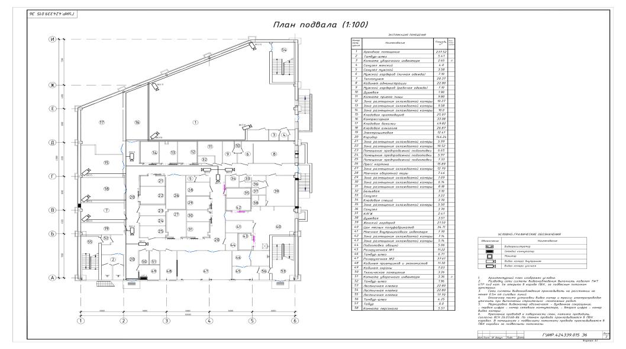
TITLE HERE

Slide 9
Структура системы охранной сигнализации
Система охранной сигнализации построена при помощи
адресно-аналогового прибор серии «А24», производимой ООО «Ровалент».
Данная система построена на основе приемно-контрольного прибора А24 и пульта приема и управления «А24\700»

Slide 10
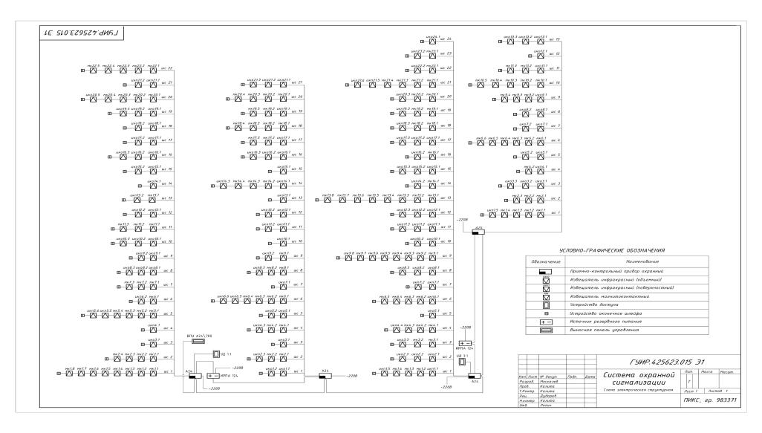

Slide 11
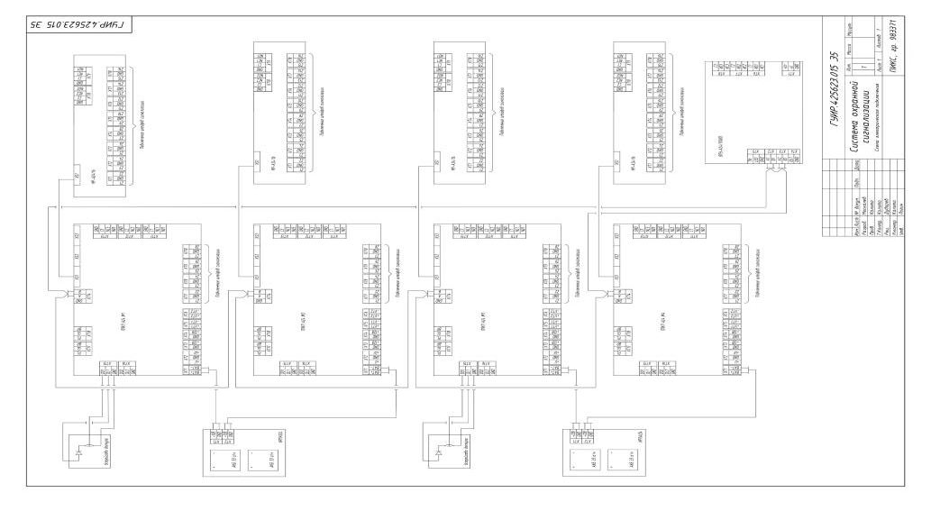

Slide 12
Структура системы видеонаблюдения
2018
Система видеонаблюдения построена на базе
цифрового видеорегистратора Hikvision DS-8664NI-I8
с применением сетевых коммутаторов UTP1218-PSB150

Slide 13
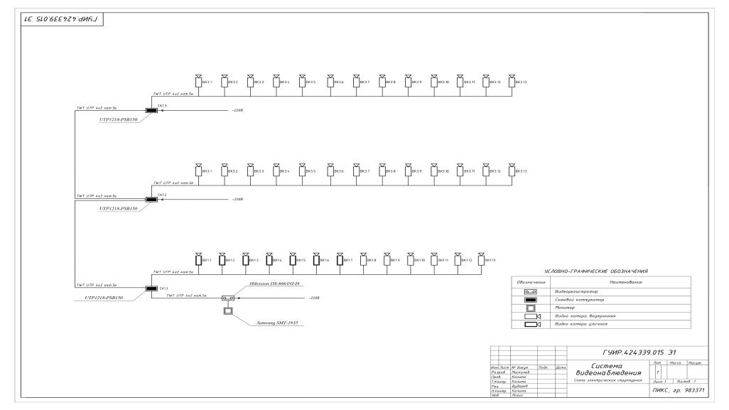
STEP 1
STEP 2
STEP 4
STEP 3

Slide 14
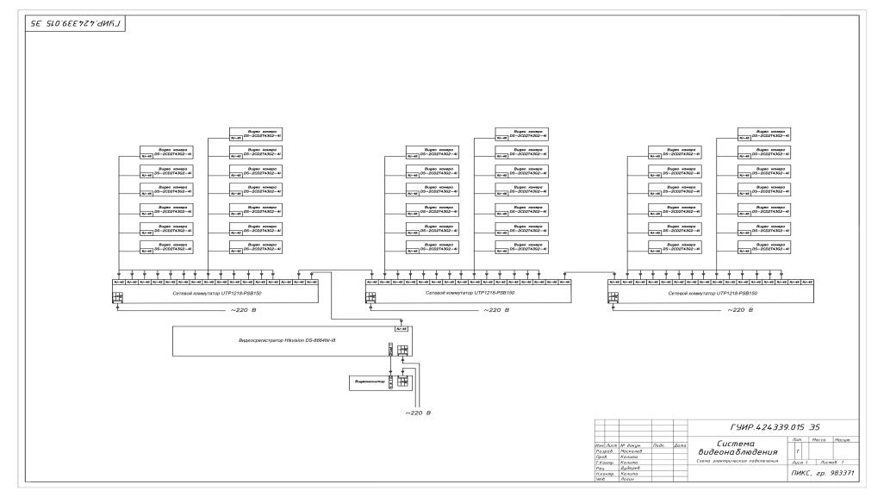

Slide 15
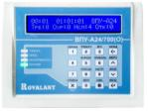
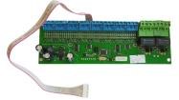
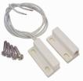
Оборудовании системы
охранной сигнализации
Прибор-приемно контрольный А24
Выносная панель управления А24/700
Модуль расширения А24/16
Извещатель инфракрасный ИНС-101
Извещатель магнитоконтактный НО-03В

Slide 16
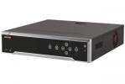
Оборудовании системы
видеонаблюдения
Видеорегистратор Hikvision DS-8664NI-I8
Сетевой коммутатор UTP1218-PSB150
Монитор Samsung SMT-1935
Видеокамера Hikvision DS-2CD2T43G2-4I

Slide 17
Расчет емкости аккумуляторной батареи системы охранной сигнализации
Для расчета электропитания проектируемой системы определен суммарный ток потребления приборов. Далее рассчитана емкость АКБ, необходимая для поддержания работоспособности системы.
Наименование устройства | Коли- чество, шт. | Ток потребления в дежурном режиме, А | Всего в дежурном режиме, А
ПКП А24\8 | 4 | 0,270 | 1,08
МР-А24\16 | 4 | 0,190 | 0,76
ВПУ А24\700 | 1 | 0,60 | 0,60
ИНС101 | 75 | 0,018 | 1,35
ИНС101 (штора) | 6 | 0,018 | 0,108
Общий ток потребления, А |  |  | 3,898

Slide 18
Источник резервного питания
Для обеспечения бесперебойной работы в случае отключения сети 220В, выбран источник резервного питания ИРПА 124/4-12 с двумя аккумуляторными батареями 33 А/ч

Slide 19
Расчет углов обзора камер
1
$$\text{α}\text{=2}\text{arc}\text{tg}\left(\frac{\text{4,52}}{\text{4·2.8}}\right)\text{= 43.955}\text{°}\text{.}$$
2
$$\text{α}\text{=2}\text{arc}\text{tg}\left(\frac{\text{3,39}}{\text{4·2,8}}\right)\text{=33.679°.}$$
3
$$\text{α}\text{=2}\text{arc}\text{tg}\left(\frac{\text{6,77}}{\text{4·2,8}}\right)\text{=53.457°.}$$

Slide 20
В ходе дипломного проектирования было разработано проектное решение системы охранной сигнализации и видеонаблюдения магазина смешанной группы товаров. Данные системы отвечают всем требованиям действующих технических нормативных правовых актов. Разработанный проект можно в дальнейшем использовать для внедрения системы безопасности на рассматриваемый объект.
Заключение

Slide 21
Спасибо за внимание

